Slide 1
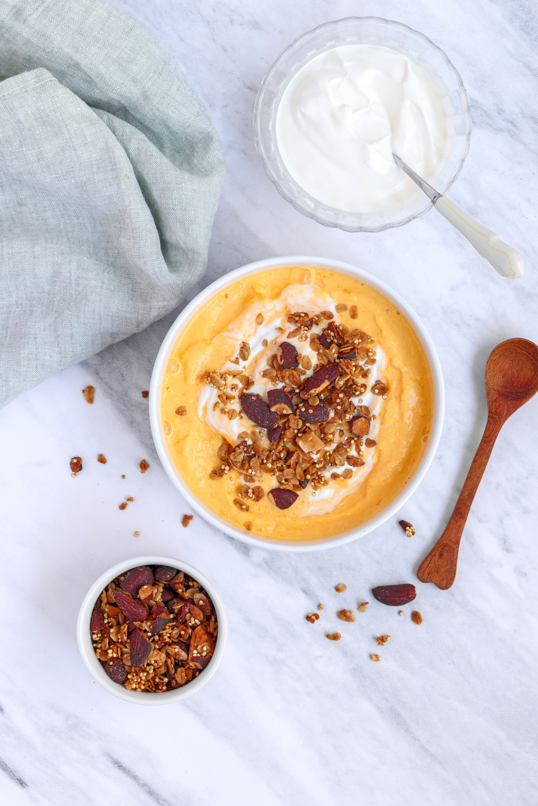

Recept
JANUARI 2025
1

Slide 2
Innehåll & nyckel
1. | Zucchiniäggbon
2. | Morot Mango Smoothie Bowl
3. | Fläsk-, ingefära- och grönlöksbiffar
4. | Bowl - vispad keso
5. | Sesamstekt tonfisksallad
6. | Avokado- och kesodipp
7. | Rainbowkikärter, betor & fetasallad
8. | Ugnsbakad röd curry kyckling
9. | Slow Cooked Teriyakyckling & ris
10. | Laddad Taco sötpotatis
11. | Pocherad lax med gurksallad
12. | Stem Stir-Fry beef med broccoli
13. | Proteinpackade kikärtsbananbröd
14. | Nötiga granolabars
15. | Ingefärsshot med gurkmeja
GF
Glutenfri
DF
Mejerifri
LC
Low Carb (<20g per portion)
MP
Måltidsförberedande/frysvänlig
HP
Högt proteininnehåll (>20 g per portion)
V
Vegetarian
F
Snabbt (under 30 minuter)
N
Innehåller nötter

Slide 3
Exempel på veckomålsplanerare
 | Frukost | Lunch | Mellanmål | Middag
måndag | Fläsk-, ingefära- och grönlöksbiffar | Rainbowkikärter, betor & fetasallad | Nötiga granolastänger | Laddad Taco sötpotatis
tisdag | Fläsk-, ingefära- och grönlöksbiffar | Rainbowkikärter, betor & fetasallad | Nötiga granolastänger | Laddad Taco sötpotatis
onsdag | Bowl - vispad keso | Avokado- och kesodipp | Kikärts-bananbröd | Pocherad lax med gurksallad
torsdag | Bowl - vispad keso | Ugnsbakad röd curry kyckling | Kikärts-bananbröd | Pocherad lax med gurksallad
fredag | Morot Mango Smoothie Bowl | Ugnsbakad röd curry kyckling | Nötiga granolastänger | Steam Stir Fry Beef med broccoli
lördag | Morot Mango Smoothie Bowl | Slow Cooked Teriyaki kyckling & ris | Ingefärsshot med gurkmeja | Måltid ute - Njut!
söndag | Zucchiniäggbon | Krämig nötkött & purjolökssoppa | Kikärts-bananbröd | Steam Stir Fry Beef med broccoli

Slide 4
Shoppinglista
Frukt & grönt | Protein | Torrvaror | Övrigt
2 bananer 3 citroner 5 limefrukter 1 stor avokado låda med hallon 3 lökar 1 rödlök 2 vårlök vitlök ingefära rot gurkmejarot blandad grönsallad 2 tomater 2 gurkor 1 grön paprika 1 jalapenopeppar 8 morötter 2 huvuden broccoli 2 zucchini 4 medelstora sötpotatisar 350 g kokta rödbetor koriander dill persilja tranbär dadlar mango | 1,850 g skinnfria kycklinglår 450 g nötfärs 1450 g flankstek 900g magert fläskfärs 500g laxfilé 285 g tonfiskstek 7 ägg valfri mjölk grekisk yoghurt 2% 600g keso fetaost Parmesanost kvarg | basmatiris Jasminris puffat ris havregryn mandelmjöl mandlar kokosflingor valnötter sesamfrön bakpulver majsmjöl vaniljextrakt lökpulver Tacokrydda | kokosolja honung lönnsirap 400g burk kikärter nötköttsfond tamari överallt Thailändsk röd currypasta tomatsås tahini naturligt mandelsmör naturligt jordnötssmör kryddig majonnäs granola Espressopulver

Slide 5
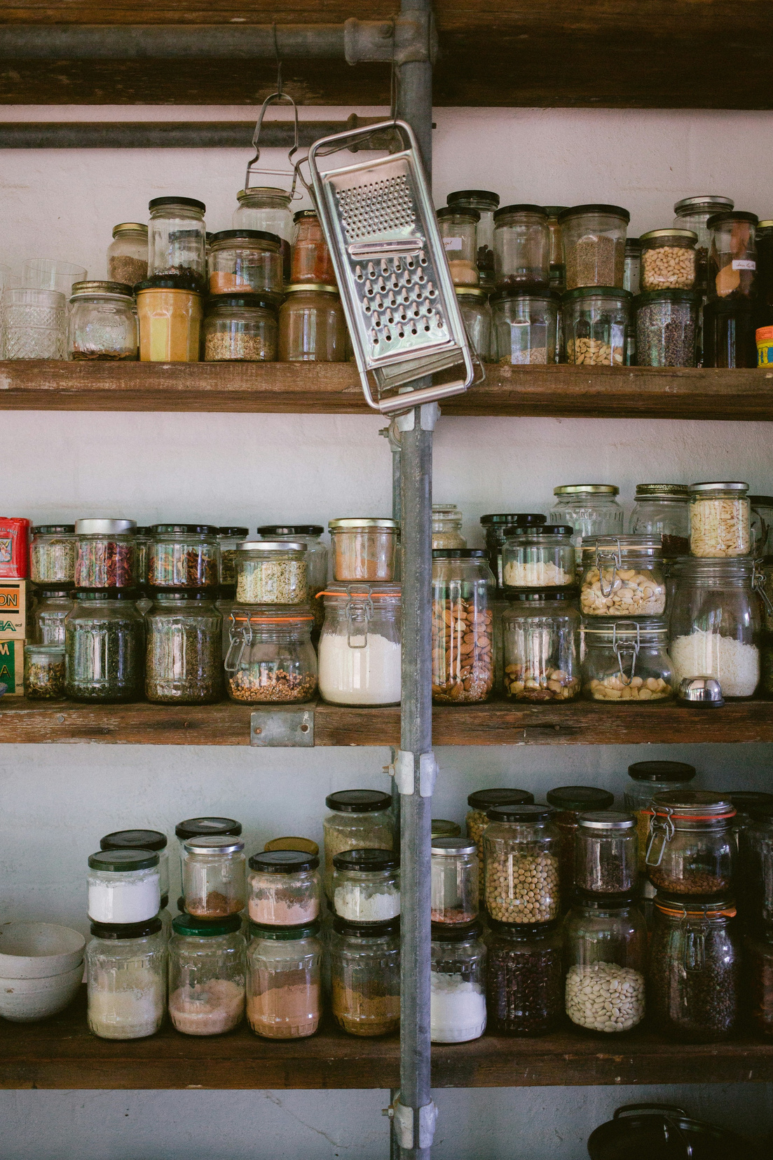
Skafferi
Fem ingredienser är så vanliga hemma i köket att de inte står med i inköpslistan. Det är vegetabiliska oljor som olivolja för matlagning och extra virgin olivolja för dressing; olika vinäger (vit och rödvinsvinäger, äppelcidervinäger) för att lägga till syra och balansera smaker i marinader, såser och kryddor som salt (havs- eller Himalayasalt)
och svartpeppar.

Slide 6
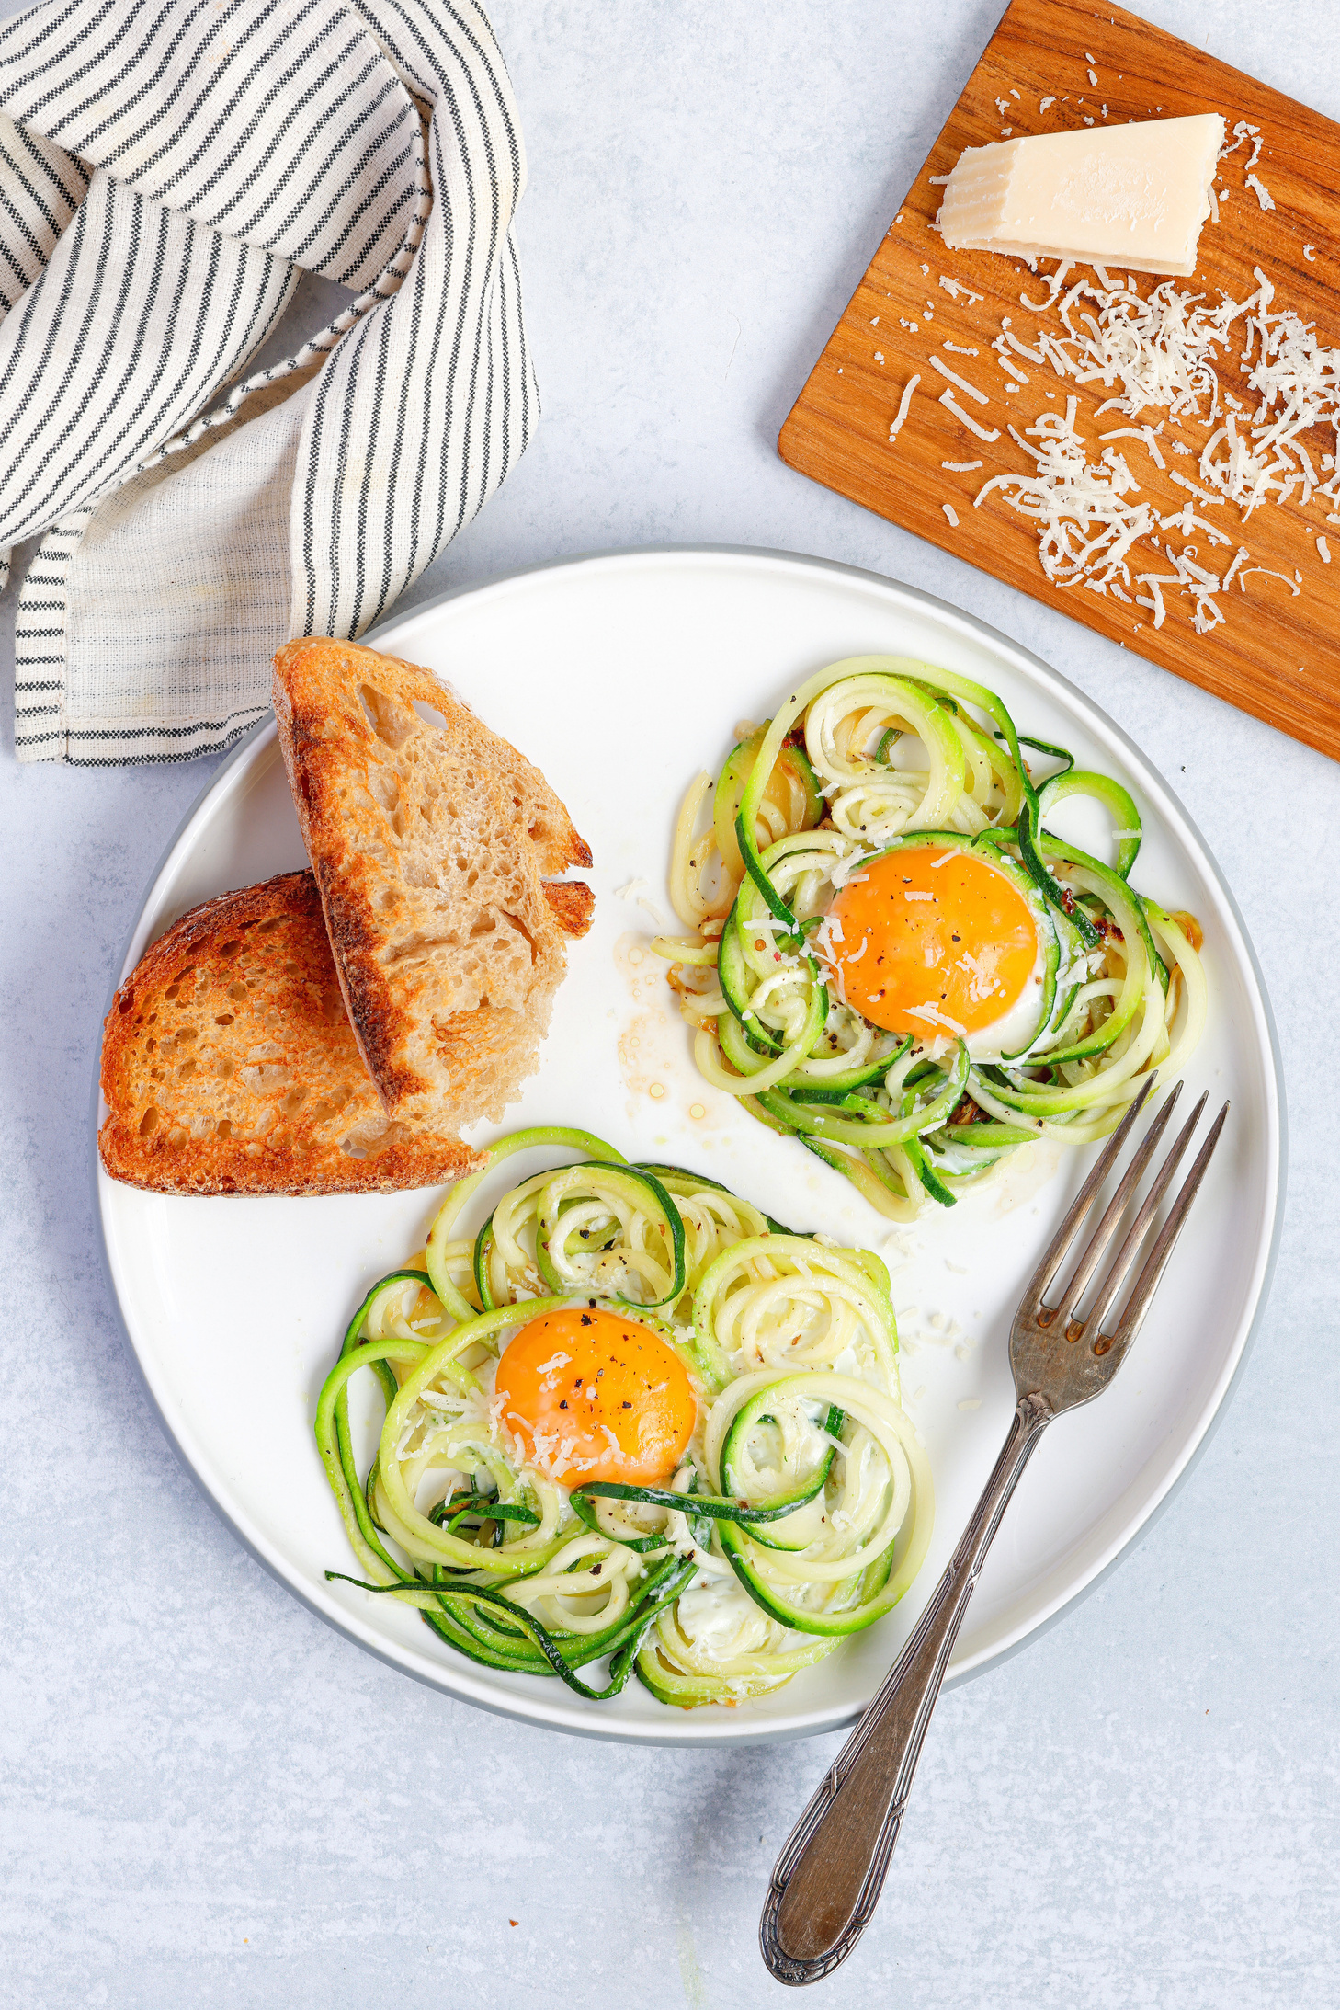
6

Slide 7



Zucchiniäggbon
Serverar 2
15 minuter
2 zucchinis
2 msk. Parmesanost, riven, delad
4 ägg
  Tvätta zucchini och skapa spaghetti nudlar med hjälp av en spiralizer. Alternativt skiva i tunna band med en grönsaksskalare.
Värm 1 msk. olivolja i en non-stick stekpanna på medelvärme. Tillsätt zucchinin och fräs i en minut för att mjukna.
Strö över 1 msk. parmesanost och smaka av med salt och peppar. Blanda noggrant.
Dela zucchiniblandningen i fyra delar, forma var och en till en rund fritta i stekpannan. Skapa en liten håla i mitten av varje fritta och knäck ett ägg i varje brunn.
Täck kastrullen med ett lock och koka i cirka 5 minuter, eller tills äggvitorna stelnat och äggulorna fortfarande är rinnande.
Ta av från värmen, smaka av med salt och peppar och strö över resterande parmesan. Servera omedelbart.
GF
LC
V
F
myfitnesspal
Näring per portion | Energi | Kolhydrater | Protein | Fett
Näring per portion | 267kcal | 7g | 17g | 19g
06847067

Slide 8
8

Slide 9

Morot Mango Smoothie Bowl
Serverar 4
10 minuter
500g Grekisk yoghurt,
2% fett
200g morötter, skalade och skivade
500g fryst mango
200 ml Ingefära & Gurkmejashot (se receptet i detta paket)
4 msk. granola
  Mixa 450g av den grekiska yoghurten, morötterna, fryst mango och ingefärashot juice i en mixer. Mixa tills det är slätt och tjockt.
Fördela smoothien jämnt i fyra skålar. Toppa den återstående grekiska yoghurten ovanpå varje skål. Sprinkla smoothien med granolan och servera genast.
V
F
N
myfitnesspal
Näring per portion | Energi | Kolhydrater | Protein | Fett
Näring per portion | 313kcal | 51g | 16g | 5g
00325295

Slide 10
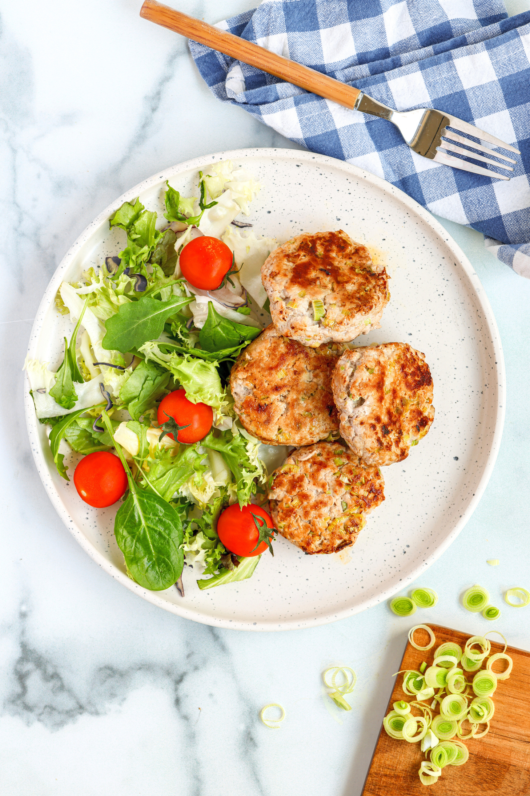
10

